Slide 1
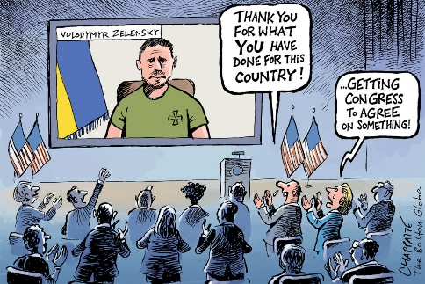
Metodika X.
Vědecké psaní II. - pro pokročilé vědecká argumentace II. aneb: they say

Slide 2
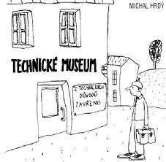
Úkoly 5.4.
1. Přineste mi úryvek z článku/knížky/recenze (max. 1 str.) nad jejichž
argumentací jste se zarazili
- Proveďte analýzu toho „zaražení“ (dávala vám za pravdu?
byla kontroverzní? Byla hloupá? pobavila vás?)
- proveďte analýzu argumentace (podle templatu: kdo co, kdy, proč říká?)
představte text a vaše úvahy v semináři (max. 5 min)
2. Přečíst si: Graff/Birkenstein, They say – I say: Starting with… - yes, no,
ok, but, XIII – s.19-66
3. Denně 30min psaní

Slide 3
Úkoly 5.4.
1. Přineste mi úryvek z článku/knížky/recenze (max. 1 str.) nad jejichž
argumentací jste se zarazili
- Proveďte analýzu toho „zaražení“ (dávala vám za pravdu?
byla kontroverzní? Byla hloupá? pobavila vás?)
- proveďte analýzu argumentace (podle templatu: kdo co, kdy, proč říká?)
představte text a vaše úvahy v semináři (max. 5 min)
2. Přečíst si: Graff/Birkenstein, They say – I say: Starting with… - yes, no,
ok, but, XIII – s.19-66
3. Denně 30min psaní

Slide 4

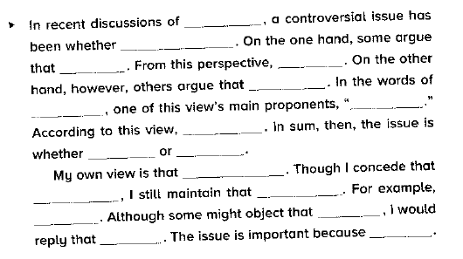
Úvod do akademické
argumentace
K čemu je to dobré?
- Poslouchat ostatní, analyzovat jejích názor,
chytře oponovat
- Stát se angažovaným akademickým autorem
- Dostat naše čtenáře mimo komfortní zónu
‚Template of templates‘
Analýza názorů
V nedávných diskusích na kontroverzi
nahlíží z následujících pohledů uhlu…
Jak být kontroverzní bez polemiky?
Na jedné straně se
argumentují
Takto (názor A)
Na druhé straně
Se říká tohle
(názor B)
Přímo slovy jednoho z nejvýraznějších
zastánců názoru B
Podle něj se dá problém zredukovat na
Následující výpovědi:
Zatím co chápu, proč tak argumentuje,
Si pořád myslím, že se věci mají takto
A mohu to doložit tím a tím…
Někdo by mohl být proti
Ale já mu říkám, že je můj názor důležitý, protože…

Slide 5
Úkoly 5.4.
1. Přineste mi úryvek z článku/knížky/recenze (max. 1 str.) nad jejichž
argumentací jste se zarazili
- Proveďte analýzu toho „zaražení“ (dávala vám za pravdu?
byla kontroverzní? Byla hloupá? pobavila vás?)
- proveďte analýzu argumentace (podle templatu: kdo co, kdy, proč říká?)
představte text a vaše úvahy v semináři (max. 5 min)
2. Přečíst si: Graff/Birkenstein, They say – I say: Starting with… - yes, no,
ok, but, XIII – s.19-66
3. Denně 30min psaní

Slide 6
Úvod do akademické
Argumentace II.
1. Jak říct to,
co říkají ostatní?
Co říkají ostatní?
Jak se k tomu stavím já?
They say
Jak na to?
- Sepsat všechny pozice
- Seskupit je:
Pomůže vám, najít vlastní
definici problému
- Jsou kontroverzní,
- všeobecně známé,
- směšné
- součástí nadřazeného problémů
‚Templaty‘:
A. Úvod do problematiky s pomoci hlasů ostatních:
- v své poslední studií kritizoval X postoj Y z toho a s onoho důvodu…
B. Uvádět ‚standardizovaným postojem‘
- Dnes se většina lidi staví k problému X následovně…
- Je všeobecně známo, že…
C. Udělat s cizího názoru vlastní
- Když jsem byl malý, tak jsem se na problém X díval takto…
Nezapomeňte se
občas vrátit k
vlastnímu pojetí
problému
D. Začít něčím předpokládaným
- I když to X jasně neříká, domnívá se, že…
E. Začít rozborem aktuální debaty
- Ve stávající diskusi X tvrdí to, Y zase tohle. Já si ale osobně myslím…

Slide 7
Úvod do akademické
Argumentace II.
2. umění
shrnutí
Co říkají ostatní?
Zkuste se vžít do jejích kůže...
They say
Jak na to?
Zkuste zapřemýšlet nad jejich
myšlenkami, i když s nimi nesouhlasíte
Pomáhá vymezit
vlastní názor
- Podat je férovým způsobem
- S dostatkem kontextu, aby si čtenář
mohl vytvořit vlastní představu o problému
- Shrnout představy ostatních tak,
aby v nich čtenář poznal váš postoj
- Vytvořit si ‚seznam argumentů‘
‚Templaty‘:
A. Balanc mezi tím co říkají ostatní a co říkám já
- ‚satirický‘ postup: využít shrnutí argumentů protějška
aby jste ho tím argumentativně ‚demontovali‘
B. Při shrnutí: používat aktivní slovesa!
Vydat doporučení
Zaujmout postoj
Vyjádřit
pochybnosti
Vyjádřit souhlas
/nesouhlas

Slide 8
Úvod do akademické
Argumentace II.
3. umění
citace
Co říkají ostatní?
Ukázat čtenáři, že jste si nevymysleli
to co tu říkáte
They say
Jak na to?
Použít přímé citace tak, aby zvýraznili
vlastní argumentaci
- Dát každému výroku kontext (‚frame‘)
- Kdo to napsal?
- Jak je to myšleno?
- Jak se staví k všeobecné problematice?
- Jak se mají k vašemu textu?
‚Templaty‘:
A. Citovat pouze relevantní pasáže
B. ‚zarámovat‘ výroky vysvětlením kontextu
C. Nepřímé vysvětlení citátů autora
- Jinými slovy, X tvrdí, že…
- Hlavní vypovědí X‘ studie je, že
D. Propojit autorovo tvrzení z vaším vlastním tvrzením

Slide 9
Úvod do akademické
Argumentace II.
4. Tři možnosti,
jak odpovědět
Ano/ Ne/ fajn, ale..
Souhlas, nesouhlas a nebo něco
mezi..
I say
Jak na to?
- Souhlasím s tím co autor říká?
- Nesouhlasím s tím co říká?
- Kde vlastně sám stojím?
‚Templaty‘:
A. Nesouhlasit, ale hlavně vysvětlit proč
- Nesouhlasím s názorem X, protože nové studie ukazují, že…
- Tím, že se X zabývá problémem s tohoto uhlu, zapomíná na…
B. Souhlasit, dát tomu ale vlastní nádech
- X má zajisté pravdu, zapomněla ale, že se nedávno ukázalo, že...
- Kdo nezná tuhle školu myšlení, by se divil, že se dá zredukovat na…
C. Zároveň souhlasit, a nesouhlasit
- Souhlasím, že se X musí ještě lépe vyjasnit, protože spousta lidí
pořád myslí, že…
- I když souhlasím s X co se týče tohoto bodu, nechápu, proč se
dosavadní diskuze vedla bez zohlednění Y
- I když má X v řečeném bodu pravdu, tak mě Y a Z přesvědčili, že
se vše má jinak.

Slide 10
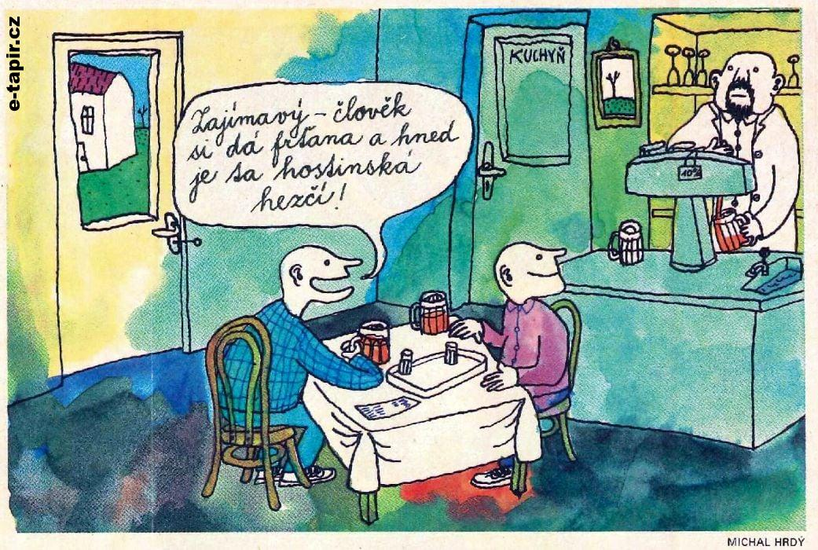
Úkoly 19.4.
1. Etuda na možnosti they say – I say: vyberte problém (z disertace)
- napište na něj text ve kterém si pohrajete s argumentací:
- Jaké názory na něj existují? Kdo to tvrdí?
- Na co se často zapomíná? Jak vypadá váš přístup (jo/ne/mezi)?
Využijte načrtnuté možnosti (‚templaty‘) z probraných kapitol
Podejte chytlavým způsobem na ½ až max. 1 stránce, pošlete do 18.4.
2. Přečíst si: Graff/Birkenstein, And Yet – Planting a Naysayer in your text
s. 67-90
3. Denně 30 min psaní

